Slide 1
Кафедра «Управление и защита информации»
Учебная дисциплина:
Методы программирования
(МП)
Курс лекций. Раздел «Автоматизация Word»
Сафронов А.И.
Москва – 2024 г.

Slide 2
Обнаружение и перенос библиотеки
Microsoft Word в проект

Slide 3
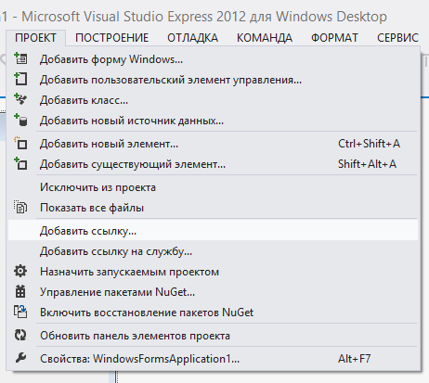
Обнаружение и перенос библиотеки Word
1. В меню «Проект» перейти к диалоговому окну «Добавить ссылку…»*.
* фрагмент Visual Studio 2012.

Slide 4
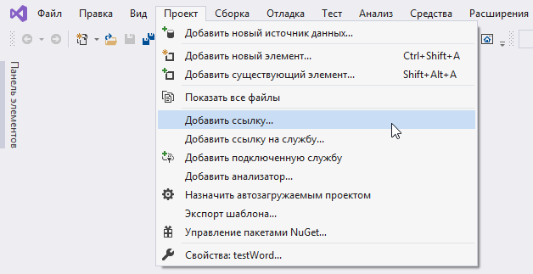
Обнаружение и перенос библиотеки Word
1. В меню «Проект» перейти к диалоговому окну «Добавить ссылку…»*.
* фрагмент Visual Studio 2019.

Slide 5
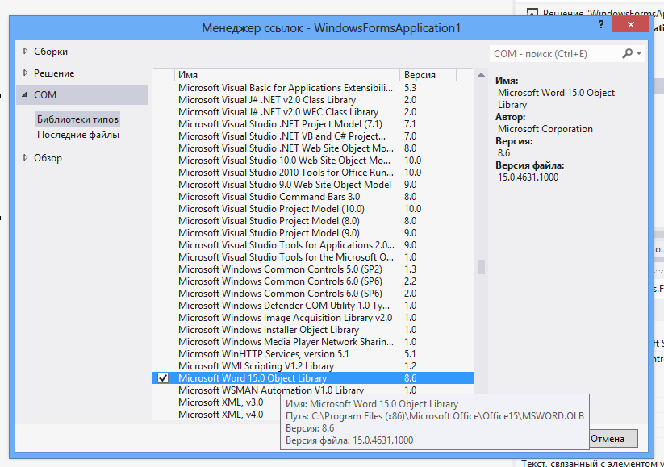
Обнаружение и перенос библиотеки Word
2. В открывшемся окне переключиться на вкладку «COM».
3. Найти в списке компонент, содержащий слова «Microsoft Word».
4. Определить путь к соответствующей библиотеке по всплывающему tool-tip’у или в одном из столбцов диалогового окна.
* фрагмент Visual Studio 2012.

Slide 6
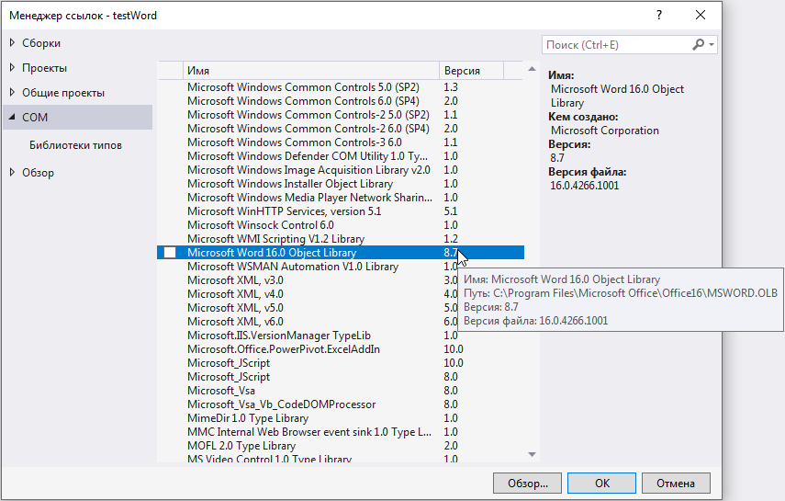
Обнаружение и перенос библиотеки Word
2. В открывшемся окне переключиться на вкладку «COM».
3. Найти в списке компонент, содержащий слова «Microsoft Word».
4. Определить путь к соответствующей библиотеке по всплывающему tool-tip’у или в одном из столбцов диалогового окна.
* фрагмент Visual Studio 2019.

Slide 7
Обнаружение и перенос библиотеки Word
Нужным файлом может оказаться «MSWORD.OLB», который находиться, например, в
«\Program Files\Microsoft Office\Office14\»
или
«\Program Files\Microsoft Office\Office15\»
или
«\Program Files\Microsoft Office\Office16\».
Важно, чтобы число, указанное после слова «Office» (это кодовая версия Microsoft Office), было не старше того, которое будет указано на компьютере, где планируется последующая эксплуатация приложения.

Slide 8
Обнаружение и перенос библиотеки Word
В том случае, если известно, что на компьютере пользователя установлена более ранняя версия Office по сравнению с установленной на компьютере разработчика, то не лишним шагом будет предварительное копирование этого файла с компьютера пользователя.
Полезная информация относительно соответствия рабочих версий пакетов Microsoft Office следующая:
Office 11 – Microsoft Office 2003;
Office 12 – Microsoft Office 2007;
Office 14 – Microsoft Office 2010;
Office 15 – Microsoft Office 2013;
Office 16 – Microsoft Office 2016;

Slide 9
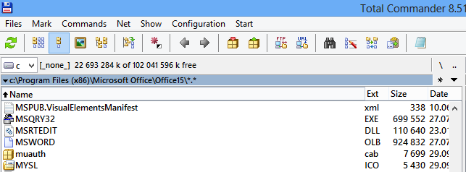
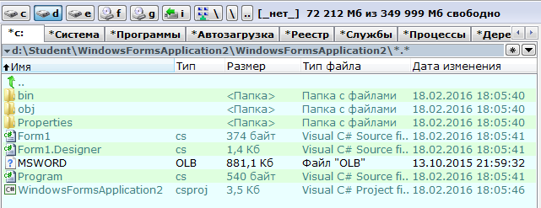
Обнаружение и перенос библиотеки Word
5. Найти по определённому пути библиотеку «MSWORD.OLB».
6. Скопировать библиотеку в директорию с разрабатываемой оболочкой.

Slide 10
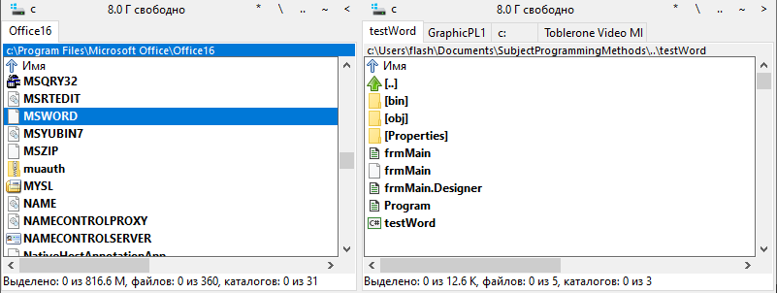
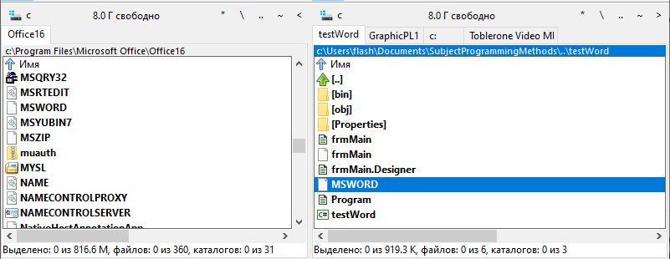
Обнаружение и перенос библиотеки Word
5. Найти по определённому пути библиотеку «MSWORD.OLB».
6. Скопировать библиотеку в директорию с разрабатываемой оболочкой.

Slide 11
Подключение библиотеки Microsoft Word к решению

Slide 12
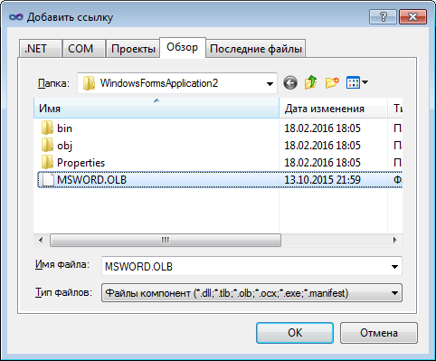
Подключение библиотеки Word
1. В меню «Проект» перейти к диалоговому окну «Добавить ссылку…».
2. В открывшемся окне переключиться на вкладку «Обзор».
3. Выбрать библиотеку Word и подтвердить выбор нажатием на кнопку ОК.
* фрагмент Visual Studio 2010.

Slide 13
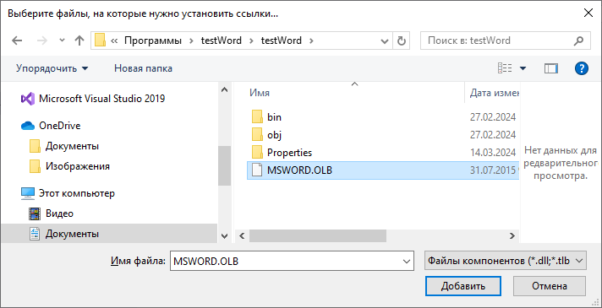
Подключение библиотеки Word
1. В меню «Проект» перейти к диалоговому окну «Добавить ссылку…».
2. В открывшемся окне переключиться на вкладку «Обзор».
3. Выбрать библиотеку Word и подтвердить выбор нажатием на кнопку ОК.
* фрагмент Visual Studio 2019.

Slide 14
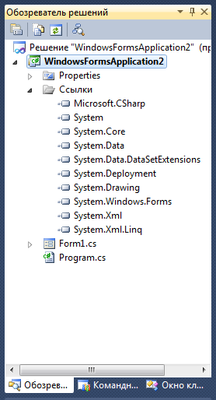
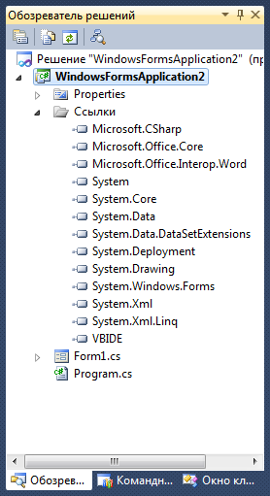
Подключение библиотеки Word
4. В обозревателе решений развернуть папку «Ссылки» и убедиться в подключении указанной библиотеки (Microsoft.Office.Core, Microsoft.Office.Interop.Word, VBIDE)
до после
* фрагмент Visual Studio 2010.

Slide 15
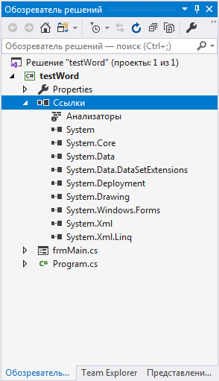
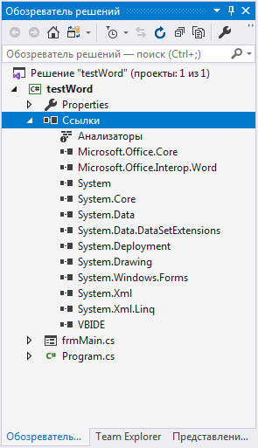
Подключение библиотеки Word
4. В обозревателе решений развернуть папку «Ссылки» и убедиться в подключении указанной библиотеки (Microsoft.Office.Core, Microsoft.Office.Interop.Word, VBIDE)
до после
* фрагмент Visual Studio 2019.

Slide 16
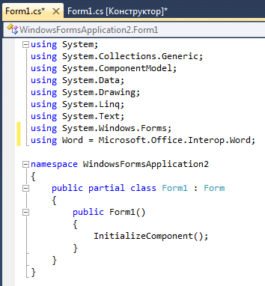
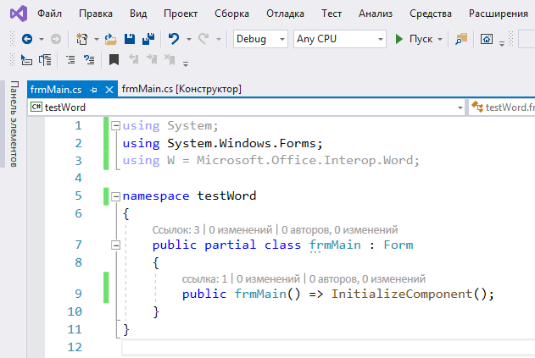
Подключение библиотеки Word
5. Прописать в разделе подключаемых к решению модулей using следующий:
Microsoft.Office.Interop.Word.
Для удобства обращения к модулю присвоить его переменной, например, Word.
* фрагмент Visual Studio 2010.
* фрагмент Visual Studio 2019.

Slide 17
Что такое документ Microsoft Word
с позиции разработчика

Slide 18
Документ Word с позиции разработчика

Slide 19
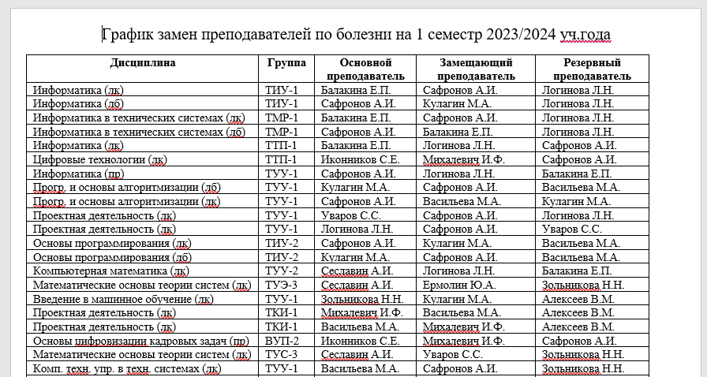

Документ Word с позиции разработчика

Slide 20
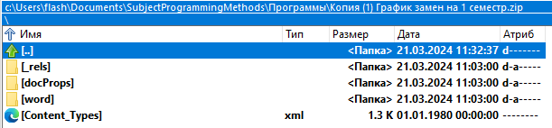


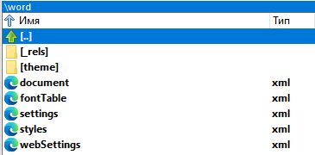
Документ Word с позиции разработчика

Slide 21
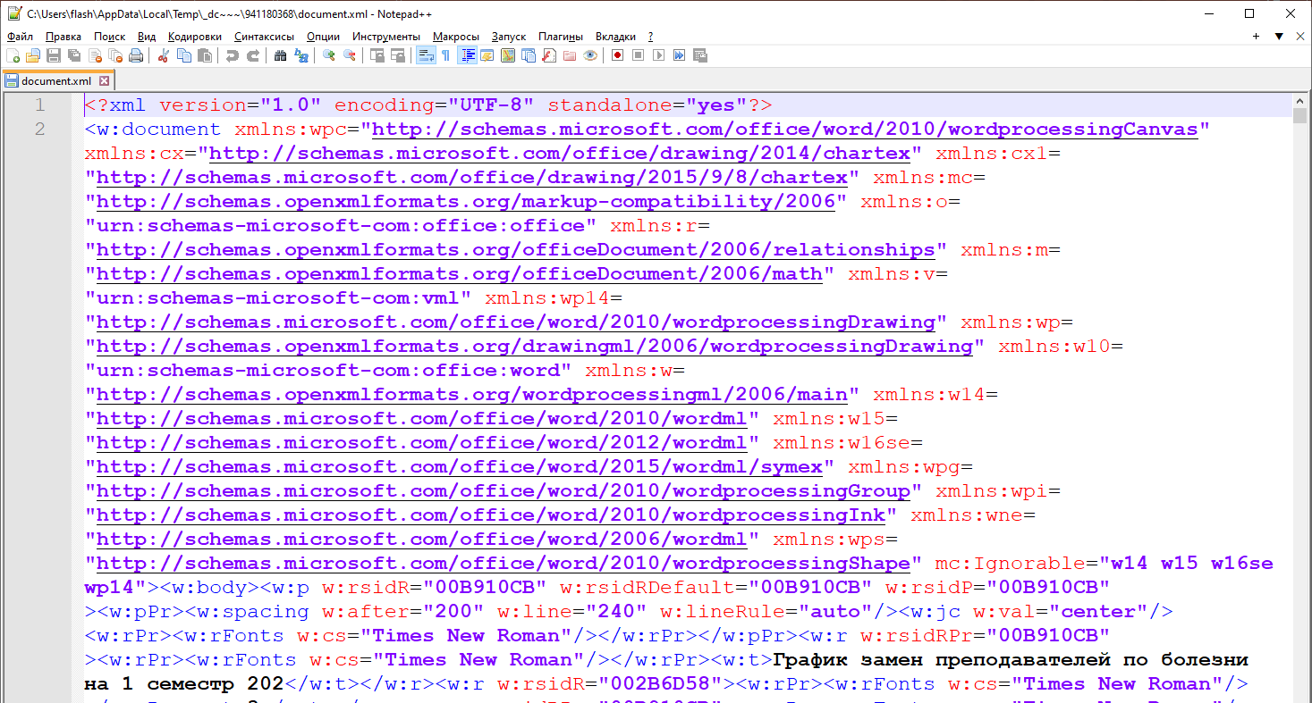
Документ Word с позиции разработчика

Slide 22
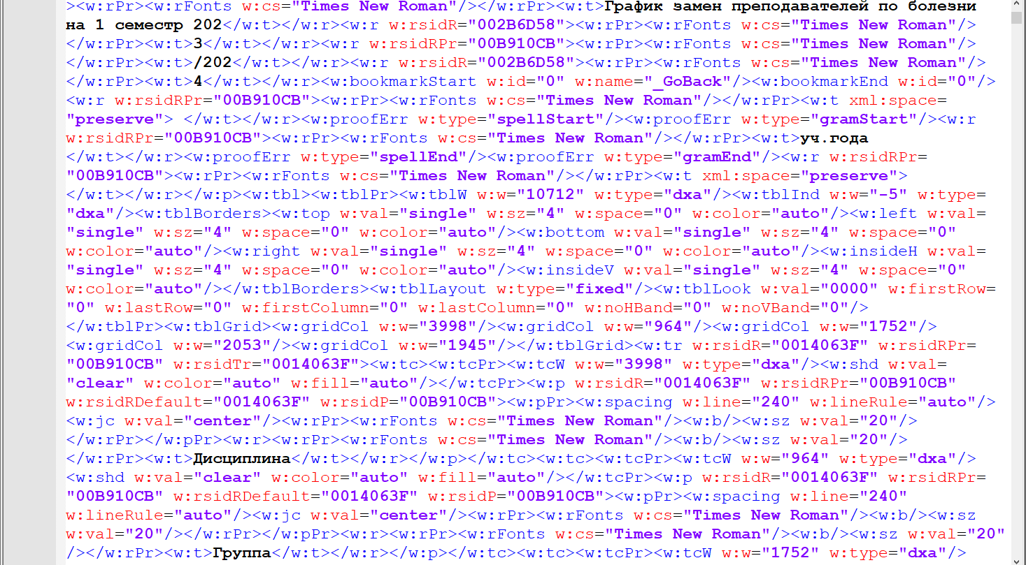
Документ Word с позиции разработчика
Таблица
Таблица
tr - строка таблицы

Slide 23
Документ Word с позиции разработчика

